Slide 1
AsyncStorage
Componente

Slide 2

AsyncStorage

Slide 3
AsyncStorage
Instalando (Expo)
npx expo install @react-native-async-storage/async-storage
Utilizando...
import AsyncStorage from '@react-native-async-storage/async-storage';

Slide 4
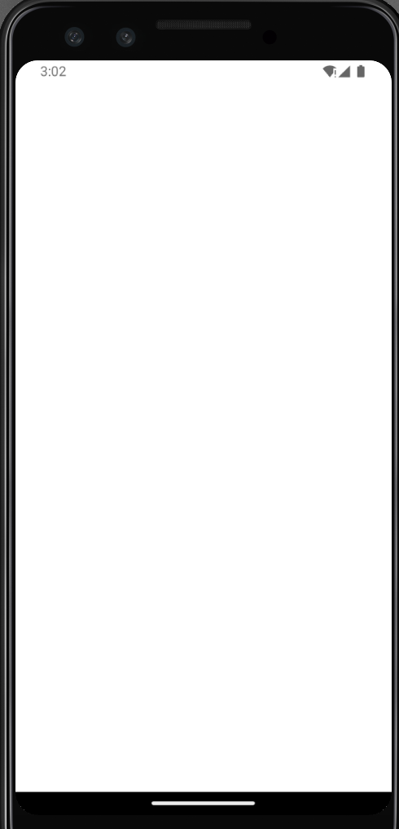
Iniciamos com a tela vazia...
export default class App extends Component {
constructor(props) {
super(props);
this.state = { };
}
render() {
return (
<View style={styles.container}>
</View>
);
}
}
const styles = StyleSheet.create({
container: {
paddingTop: 20,
flex: 1,
}
});

Slide 5
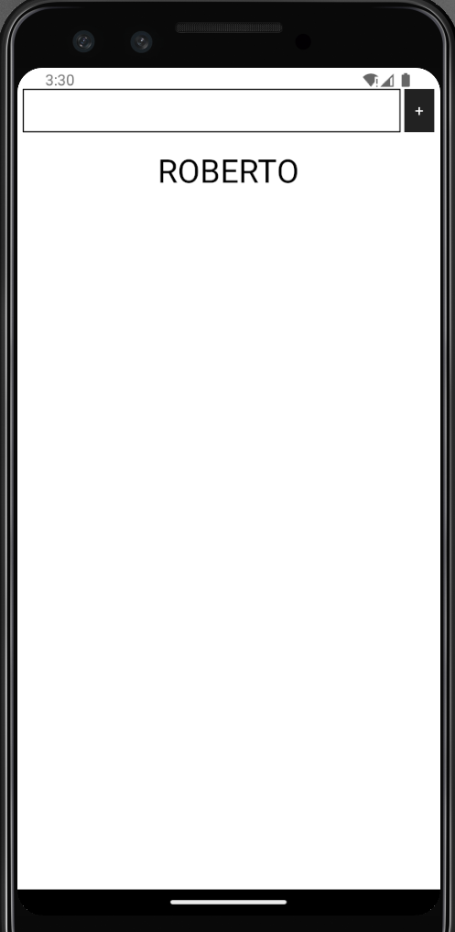
Colocando 3 componentes...
export default class App extends Component {
constructor(props) {
super(props);
this.state = {
input: '',
nome: ‘ROBERTO'
};
}
render() {
return (
<View style={styles.container}>
<View style={styles.viewInput}>
<TextInput
style={styles.input}
value={this.state.input}
onChangeText={(text) => this.setState({ input: text })}
underlineColorAndroid="transparent"
/>
<TouchableOpacity>
<Text style={styles.botao}>+</Text>
</TouchableOpacity>
</View>
<Text style={styles.nome}>{this.state.nome}</Text>
</View>
);
}
}
Criando States para controle da entrada e texto
A prop onChangeText recebe uma função anônima que seta o state “input” com o conteúdo digitado na caixa de texto
Inserindo 3 componentes:
TextInput, onde vamos escrever um nome
TouchableOpacity – um botão especial com o sinal ‘+’
Text – local onde copiaremos a entrada do textInput

Slide 6
Estilos utilizados...
const styles = StyleSheet.create({
container: {
flex: 1,
marginTop: 20,
alignItems: 'center'
},
viewInput: {
flexDirection: 'row',
alignItems: 'center'
},
input: {
width: 350,
height: 40,
borderColor: '#000',
borderWidth: 1,
padding: 10,
},
botao: {
backgroundColor: '#222',
color: '#FFF',
height: 40,
padding: 10,
marginLeft: 4,
},
nome: {
marginTop: 15,
fontSize: 30,
textAlign: 'center'
}
});
Estilos

Slide 7
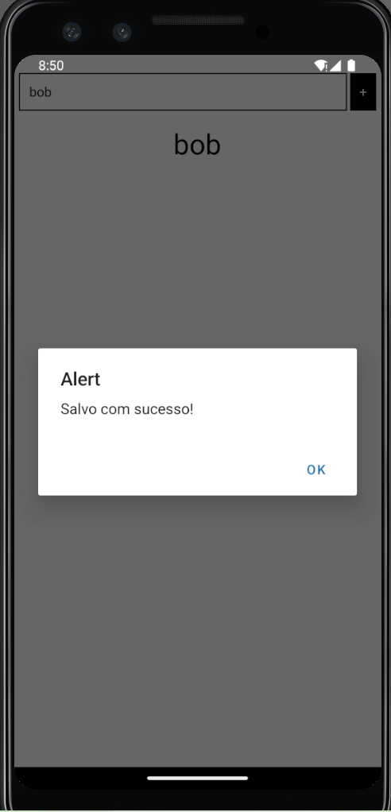
Incluindo função “gravaNome”
export default class App extends Component {
constructor(props) {
super(props);
this.state = {
input: '',
nome: ‘'
};
this.gravaNome = this.gravaNome.bind(this);
}
gravaNome() {
this.setState({
nome: this.state.input
});
alert('Salvo com sucesso!');
Keyboard.dismiss();
}
render() {
return (
<View style={styles.container}>
<View style={styles.viewInput}>
<TextInput
style={styles.input}
value={this.state.input}
onChangeText={(text) => this.setState({ input: text })}
underlineColorAndroid="transparent"
/>
<TouchableOpacity onPress={this.gravaNome}>
<Text style={styles.botao}>+</Text>
</TouchableOpacity>
</View>
<Text style={styles.nome}>{this.state.nome}</Text>
</View>
);
}
}
Não esqueça de dar um bind na função!!
Incluindo uma função para copiar o conteúdo do textInput para text
Dismiss apaga o teclado
Chamando a função “gravaNome” através da props “onPress” do botão “+”

Slide 8
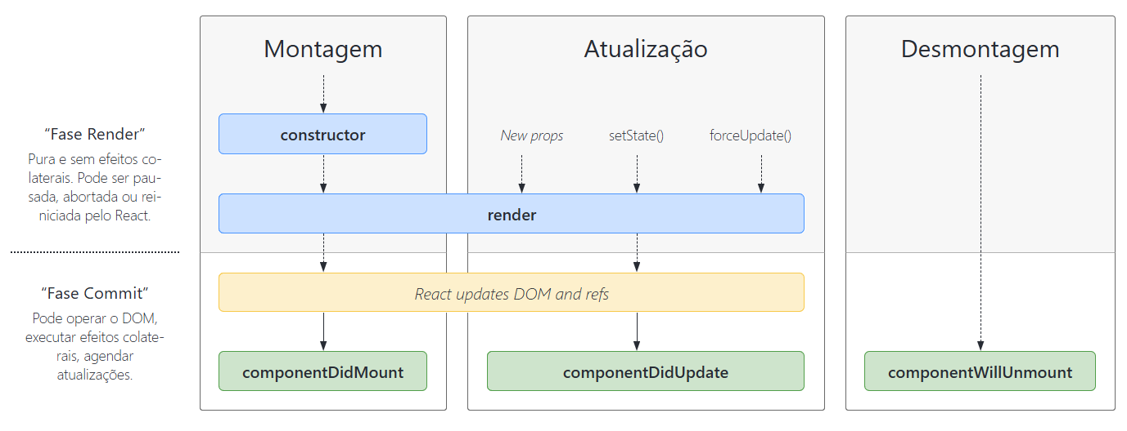
React LifeCycle

Slide 9
Método componentDidMount
O método componentDidMount no React é usado para executar algum código imediatamente após a montagem. Este é um método de ciclo de vida no componente de classe React que é chamado apenas uma vez quando o componente é montado no DOM(Document Object Model).
Este método ajuda a executar quando o componente é renderizado na página.
componentDidMount(){
// code to execute
}

Slide 10
Método componentDidUpdate
O método componentDidUpdate() é um método de ciclo de vida em componentes de classe React que é invocado imediatamente após um componente ser atualizado devido a uma mudança de States ou props.
Este método permite que você execute efeitos colaterais ou ações após o DOM ter sido atualizado. Isso o torna ideal para operações que precisam ocorrer após um componente ter sido renderizado novamente, como fazer chamadas de API ou interagir com bibliotecas externas.
O componentDidUpdate() é chamado após componentDidMount() e pode ser útil para executar alguma ação quando o estado do componente muda.
Este método ajuda a executar quando o componente é renderizado na página.
componentDidUpdate(prevProps, prevState) {
if (prevState.data !== this.state.data) {
// Now fetch the new data here.
}
}

Slide 11
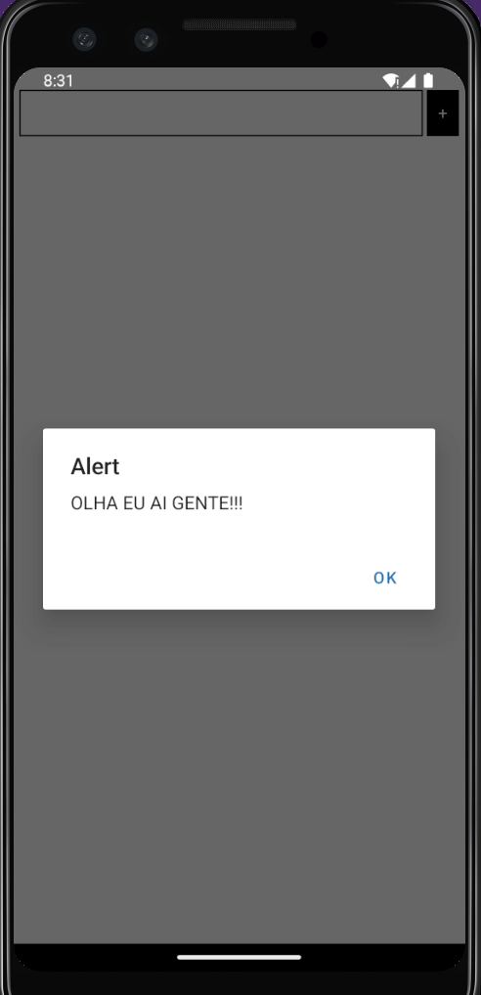
Trabalhando com métodos do lifecicle
export default class App extends Component {
constructor(props) {
super(props);
this.state = {
input: '',
nome: ‘'
};
this.gravaNome = this.gravaNome.bind(this);
}
//ComponentDidMount - Quando o componente é montado em tela
componentDidMount() {
alert('OLHA EU AI GENTE!!!')
}
//ComponentDidUpdate - toda vez que um state é atualizado fazer algo..
componentDidUpdate(_, prevState) {
}
gravaNome() {
this.setState({
nome: this.state.input
});
alert('Salvo com sucesso!');
Keyboard.dismiss();
}
Incluindo métodos ComponentDidMount e ComponentDidUpdate para controlar a montagem e atualização da tela

Slide 12
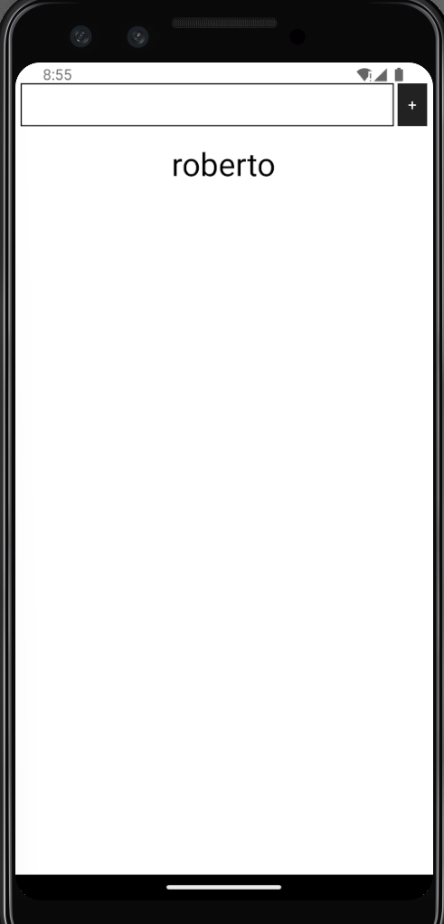
Trabalhando com métodos do lifecicle
export default class App extends Component {
constructor(props) {
super(props);
this.state = {
input: '',
nome: ‘'
};
this.gravaNome = this.gravaNome.bind(this);
}
//ComponentDidMount - Quando o componente é montado em tela
async componentDidMount() {
await AsyncStorage.getItem('nome').then((value) => {
this.setState({ nome: value });
})
}
//ComponentDidUpdate - toda vez que um state é atualizado fazer algo..
async componentDidUpdate(_, prevState) {
const nome = this.state.nome;
if (prevState !== nome) {
await AsyncStorage.setItem('nome', nome);
}
}
gravaNome() {
this.setState({
nome: this.state.input
});
alert('Salvo com sucesso!');
Keyboard.dismiss();
}
AsyncStorage.setItem () grava o conteúdo na chave indicada – no caso ‘nome’
AsyncStorage.getItem () le o conteúdo gravado na chave indicada – no caso ‘nome’
Desconstruindo o state “nome” como uma constante para melhorar a clareza do código.
Async – diz que a função é assíncrona
Await – espera a função assíncrona responder

Slide 13
AsyncStorage

